Slide 1
HRVATSKA ZAKLADA ZA ZNANOST I HRVATSKA AKADEMIJA ZNANOSTI I UMJETNOSTI
RIMSKI GROBNI SPOMENICI JUGOZAPADNE PANONIJE
U SVOME MATERIJALNOM,
DRUŠTVENOM I RELIGIJSKOM KONTEKSTU
IP-2014-09-4632
4.05. 2015. – 3. 05. 2018.
Suradničke ustanove: ARHEOLOŠKI MUZEJ U ZAGREBU
HRVATSKI GEOLOŠKI INSTITUT, ZAGREB
SLOVENSKA AKADEMIJA ZNANOSTI I UMJETNOSTI, LJUBLJANA
FILOZOFSKI FAKULTET SVEUČILIŠTA U LJUBLJANI
Voditeljica: dr. sc. Branka Migotti, HRVATSKA AKADEMIJA ZNANOSTI I UMJETNOSTI

Slide 2
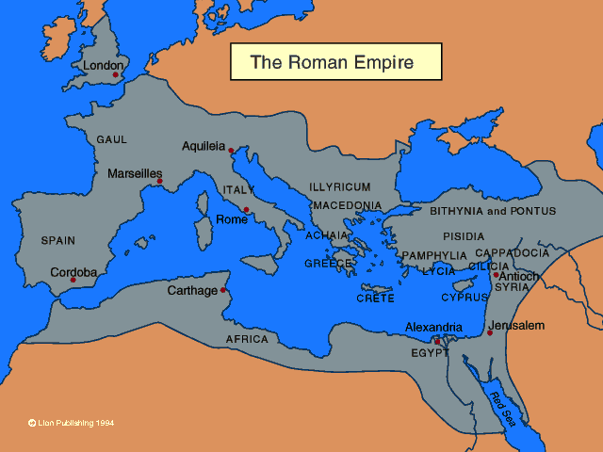
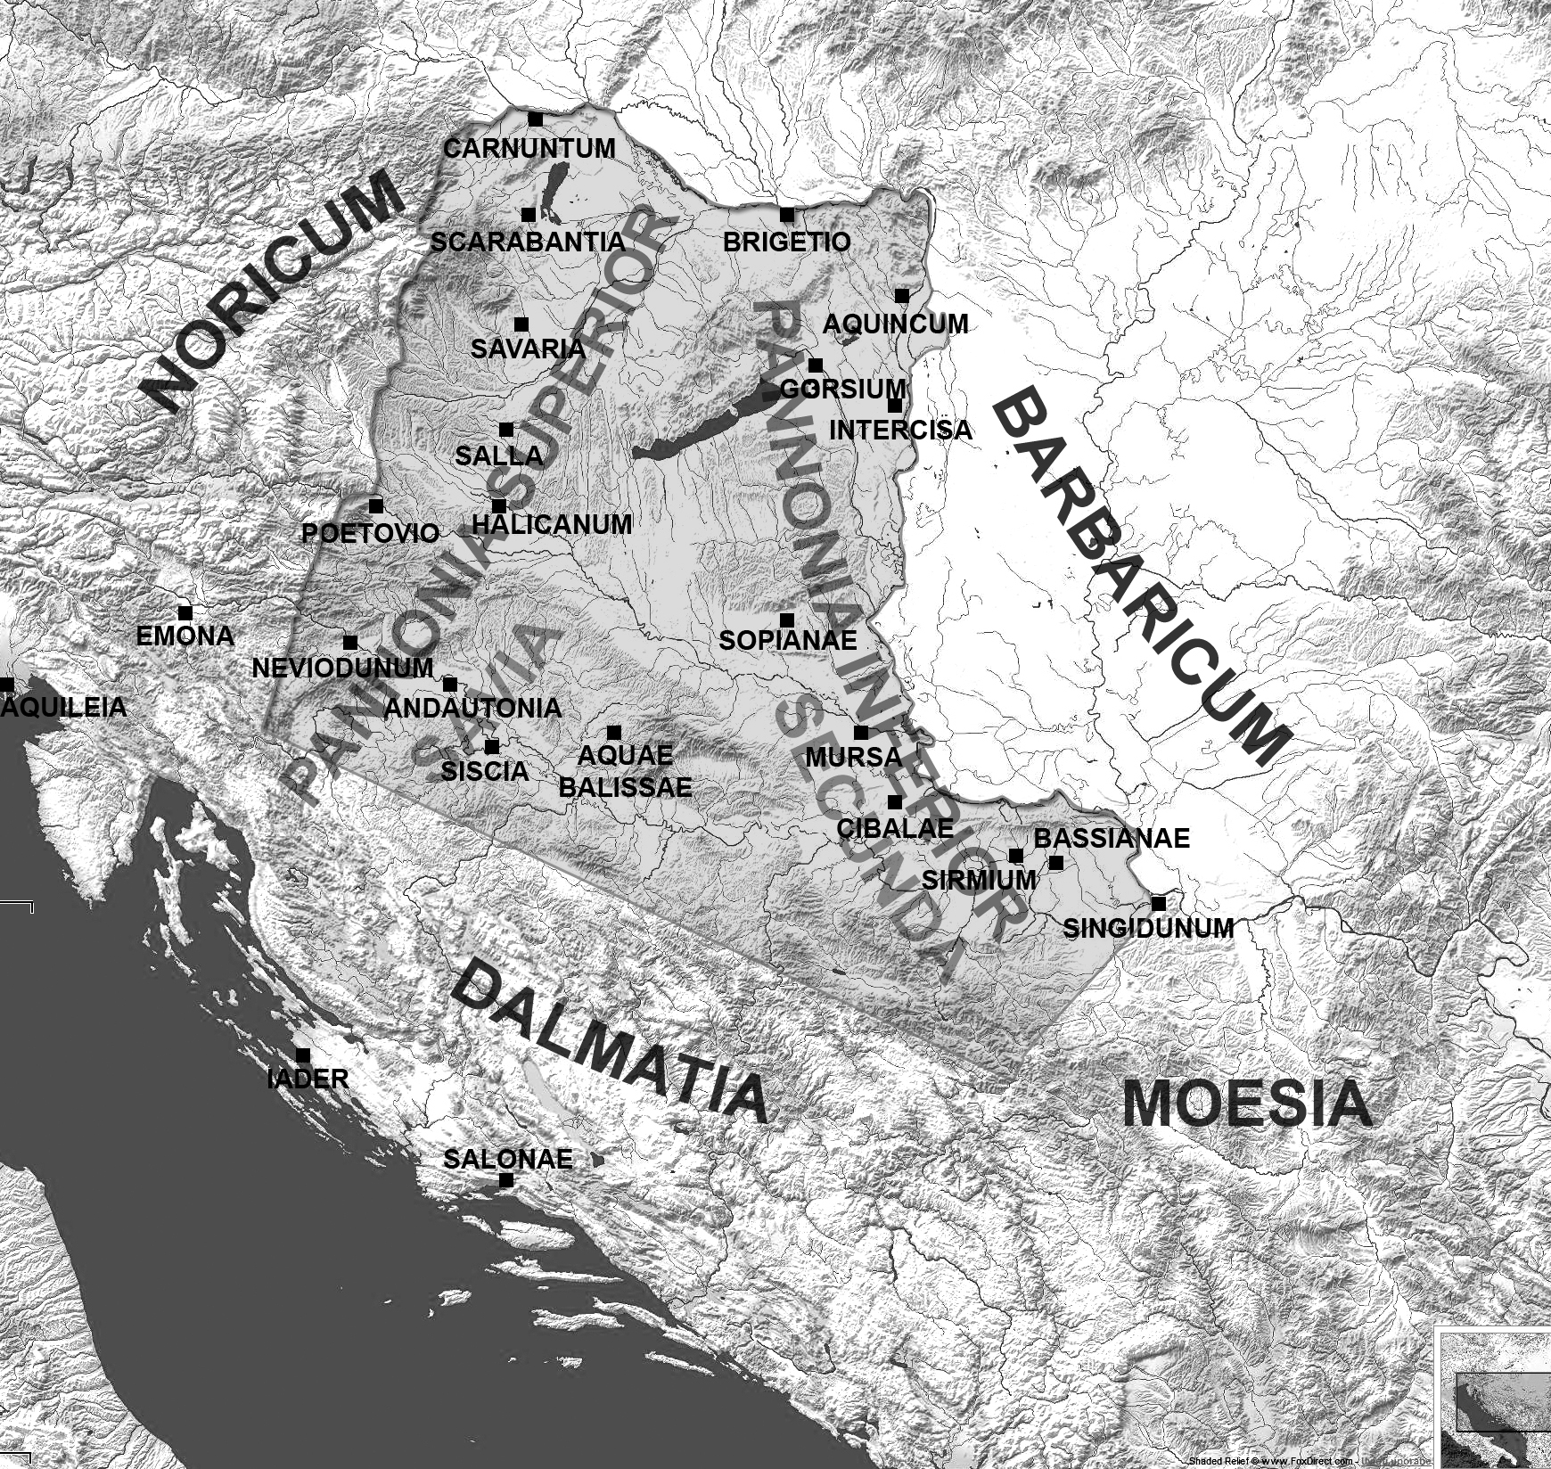
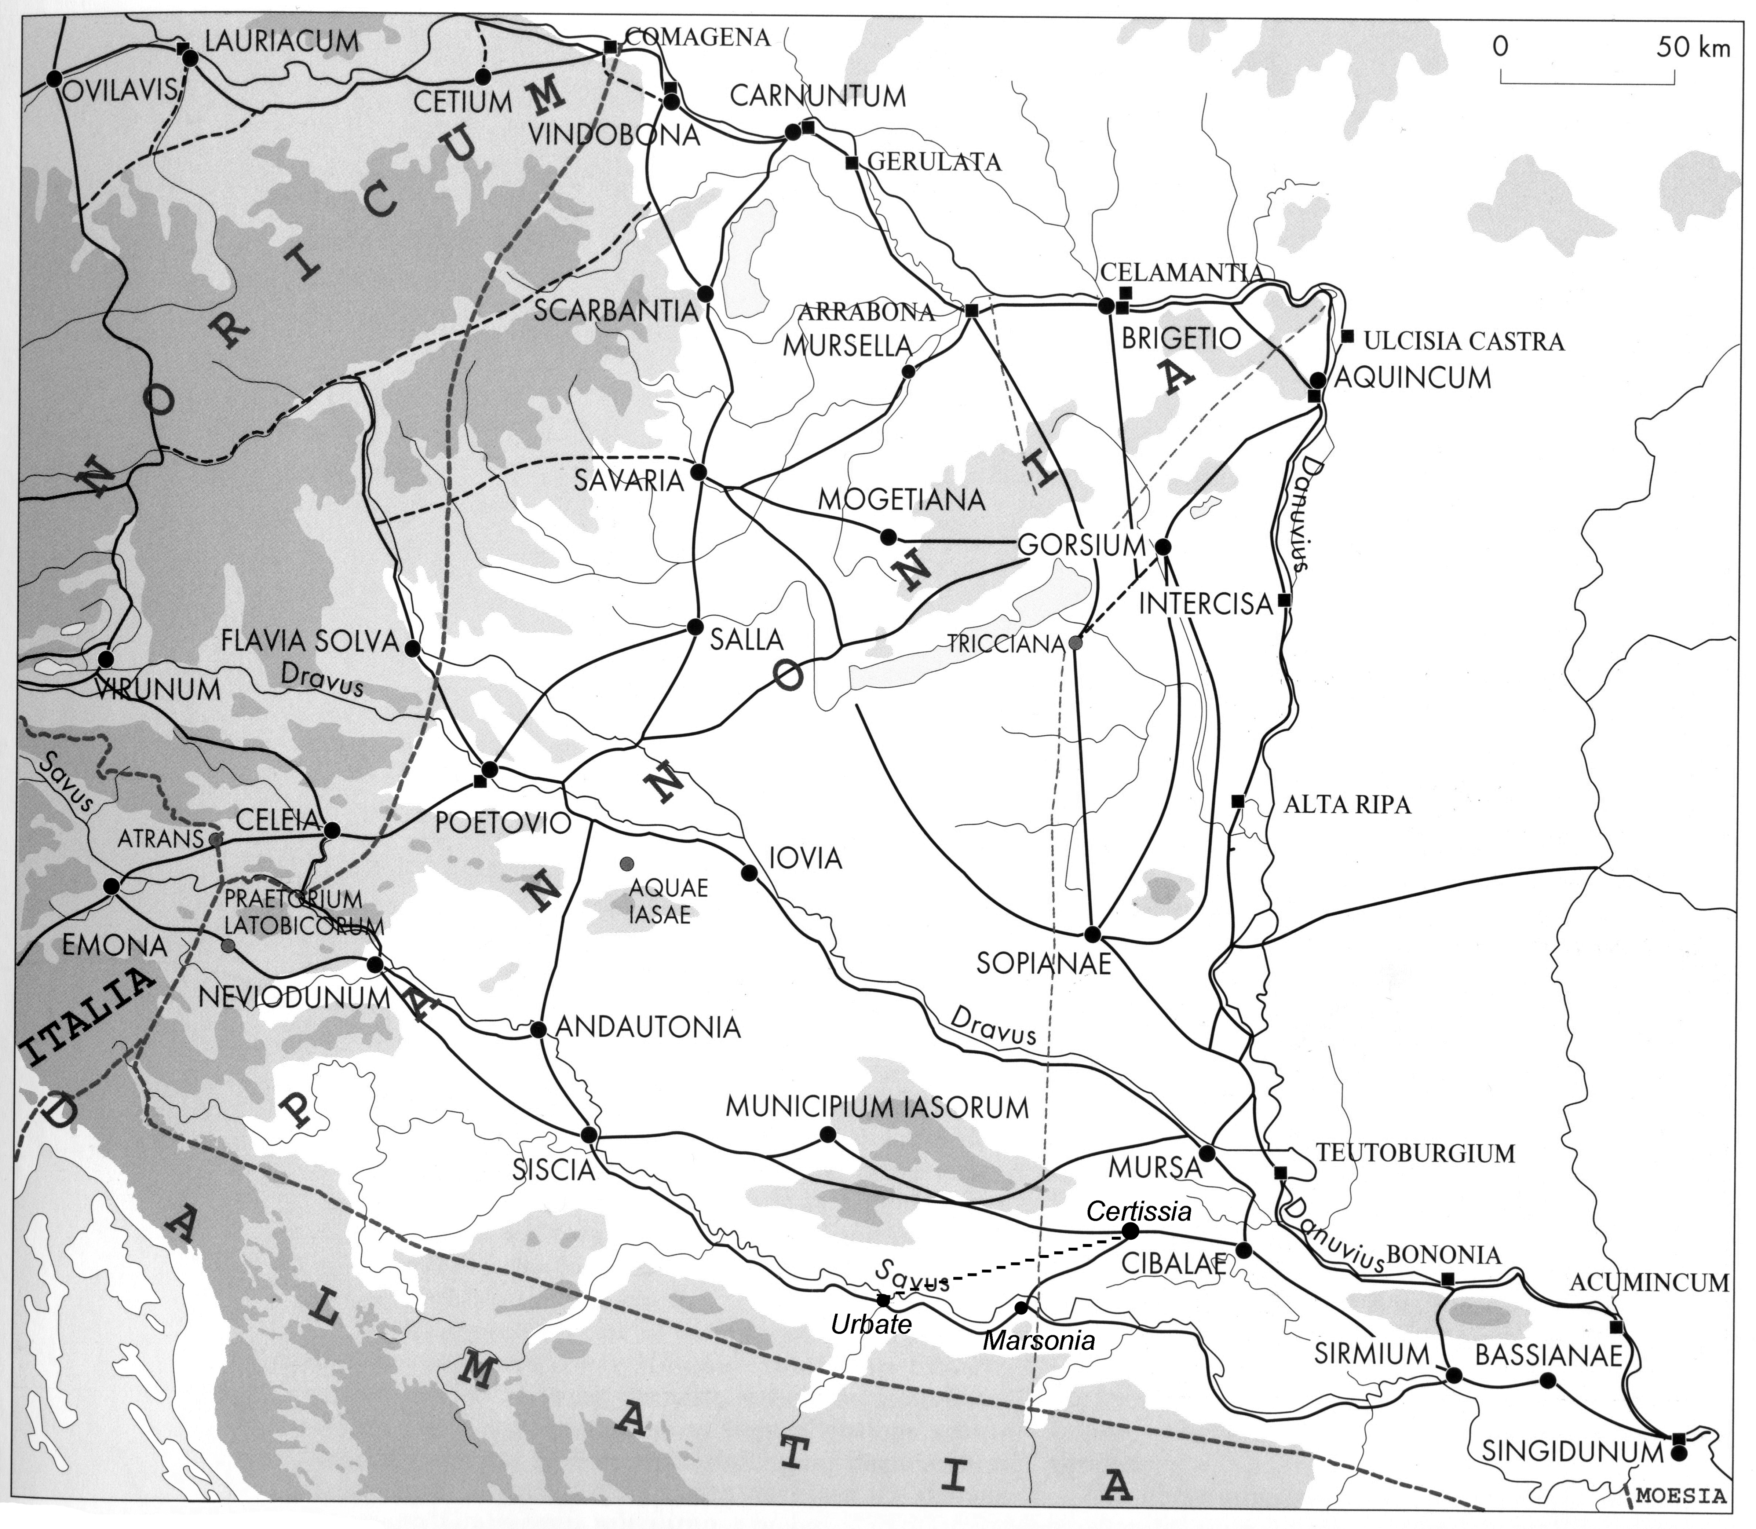
Rimska provincija Panonija
PROSTOR ISTRAŽIVANJA
ANDAUTONIA (Ščitarjevo)
SISCIA (Sisak)
AQUAE BALISSAE (Daruvar)

Slide 3
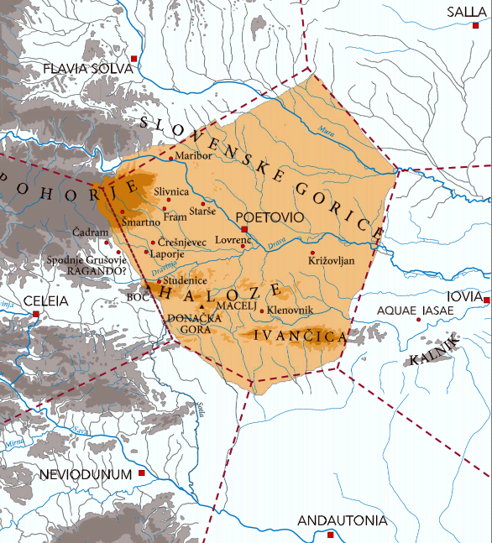
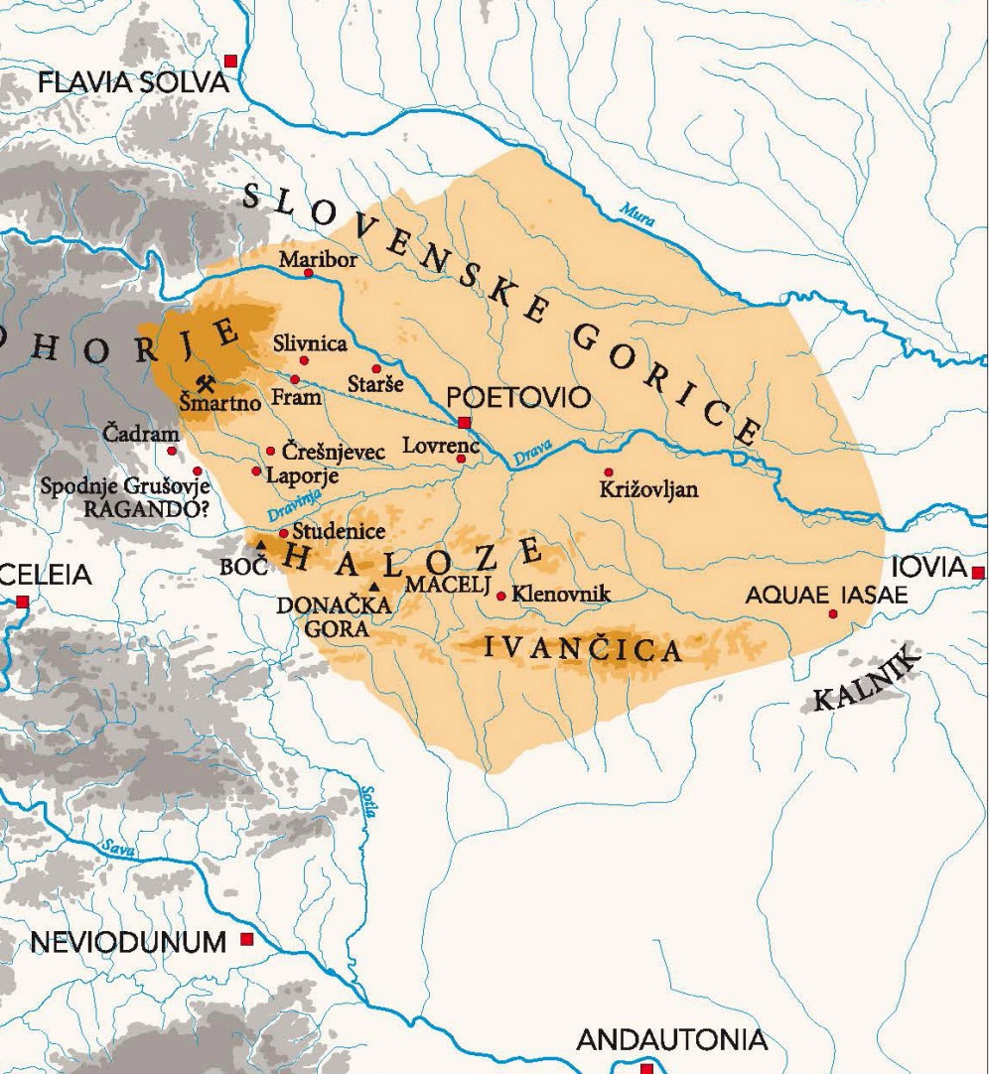
PROBLEM ODREĐIVANJA TERITORIJA (AGERA) RIMSKIH GRADOVA
Thiessenovi poligoni (Alfred Thiessen, meteorolog, 1872. – 1956.)

Slide 4
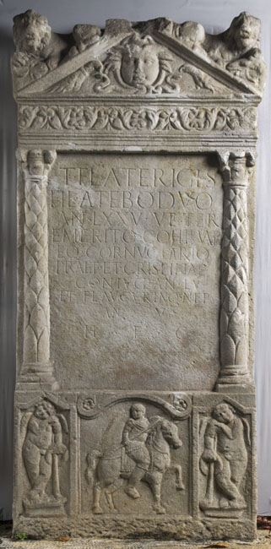
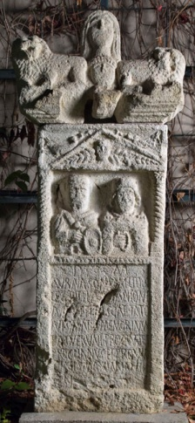
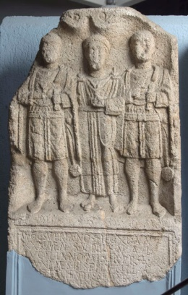
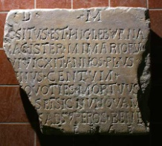
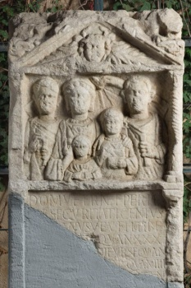
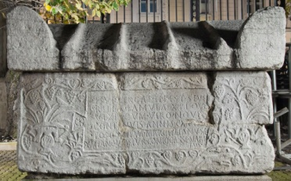
GROBNA KULTURA: GROBOVI, GROBLJA, FIZIČKA ANTROPOLOGIJA, RITUALI,
KAMENI SPOMENICI
- RAZINE: MATERIJALNA I DUHOVNA
- SASTAVNICE: KULTURNA, ETNIČKA, SOCIJALNA , GOSPODARSKA, UMJETNIČKA,
RITUALNO-RELIGIJSKA
GROBNI SPOMENICI
MATERIJAL, IZRADA, PRIZOR, EPITAF
- društveni status i položaj (spol i rod, obitelj, vojnici – civili,
građani, slobodnjaci, robovi)
kulturno-etnička pripadnost (Rimljani, plemenska pripadnost –
Panonci, Kelti, ostali; stupanj romanizacije)
religijsko opredjeljenje
- materijalne mogućnosti
DOPRINOS

Slide 5
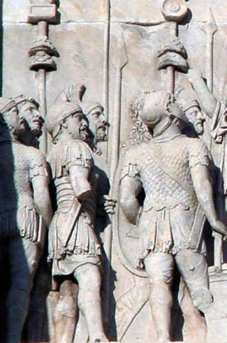
ODRA KOD ZAGREBA
LOBOR
3. st.
2. st.
M. Cocceius Superianus
centurio Legionis X Geminae
(30 g. i 9 mj.)
Valerius Lucilianus miles
Cohortium Praetorianarum
40 g. i 3 mj.
-----------------------
Septimia Lucilla mater
Cocceius ? signifer Legionis X
Titus Flavius
Aterigis filius Ateboduus, 75
veteranus emeritus
Cohortis II Varcianorum
equitatae cornicularius
praefecti
Crispina coniux, 55
Flavius Augurinus nepos, 5
-------
heres

Slide 6
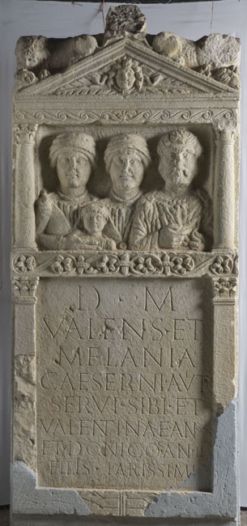
DONJI ČEHI
SISAK
4. st.
Leburna, magister mimariorum
2. st.
Valens et Melania,
Caeserni Aviti servi
Valentina 20
Donicus 2

Slide 7
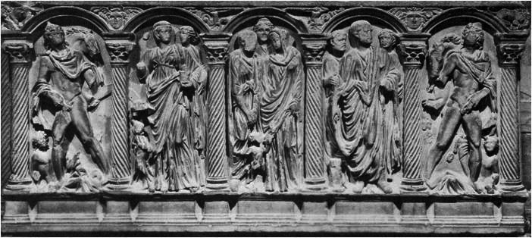
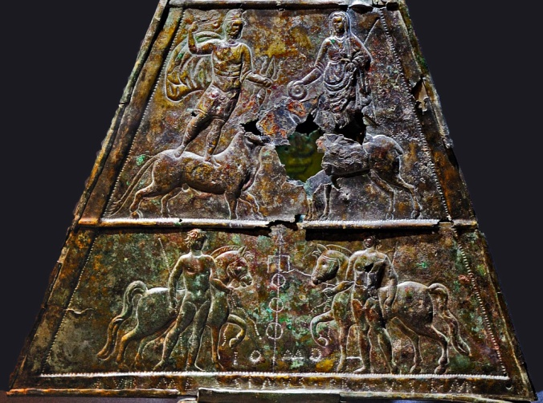
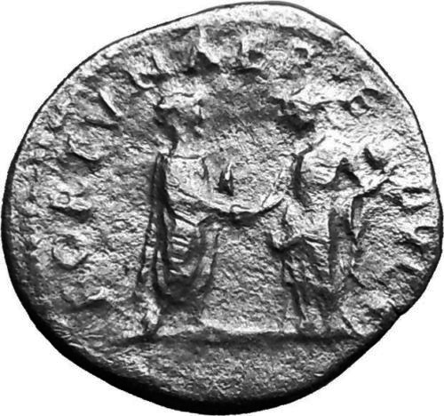
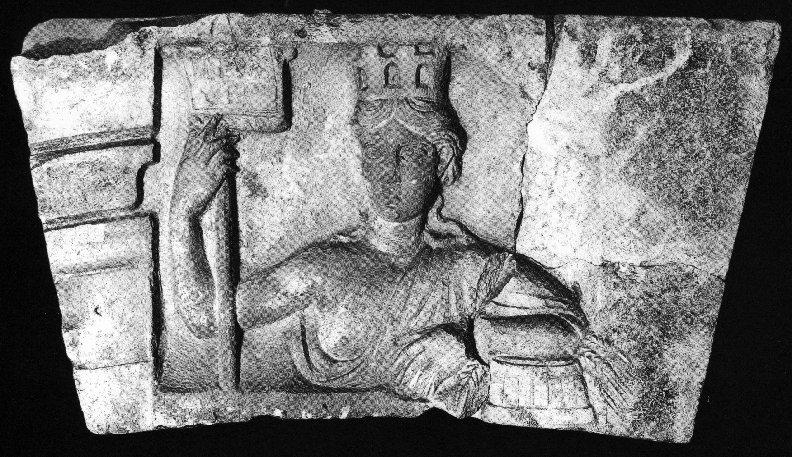
SISAK, 2. st.
DM, Pontio Lupo, augustali coloniae Sisciae, scribae municipii Faustiniani …
Hadrijan i Fortunaa
Fortuna Salonitana
Jupiter Dolichenus

Slide 8
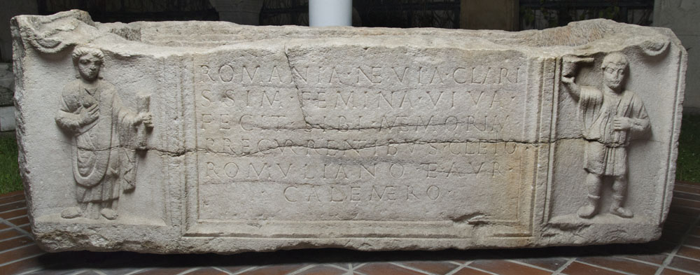
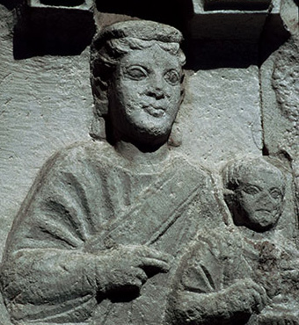
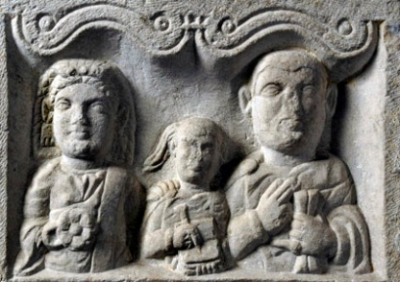
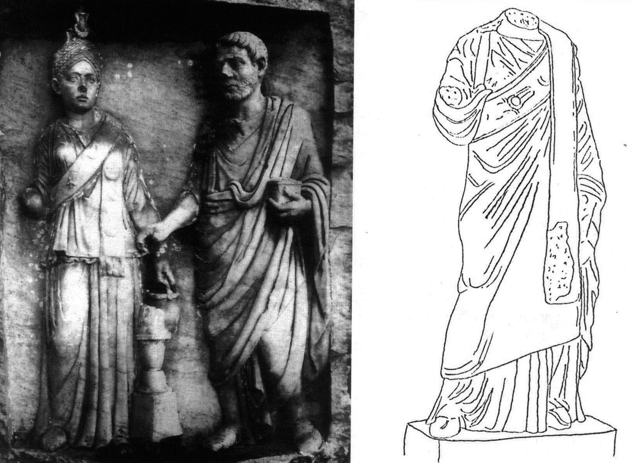
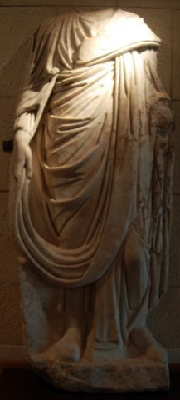
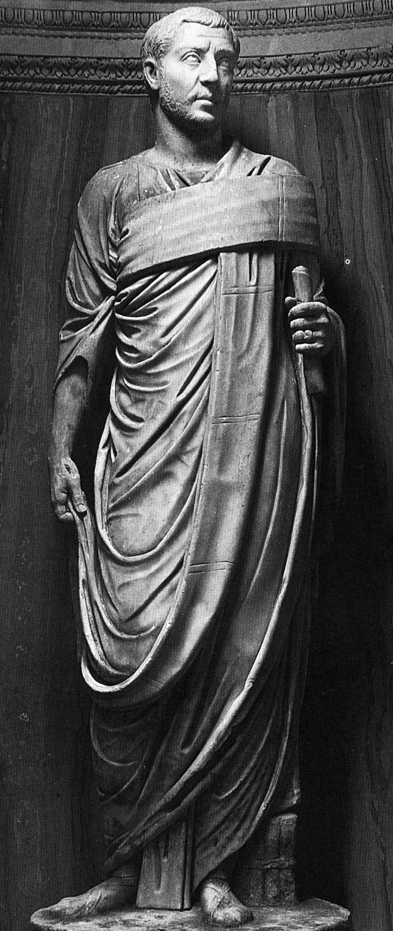
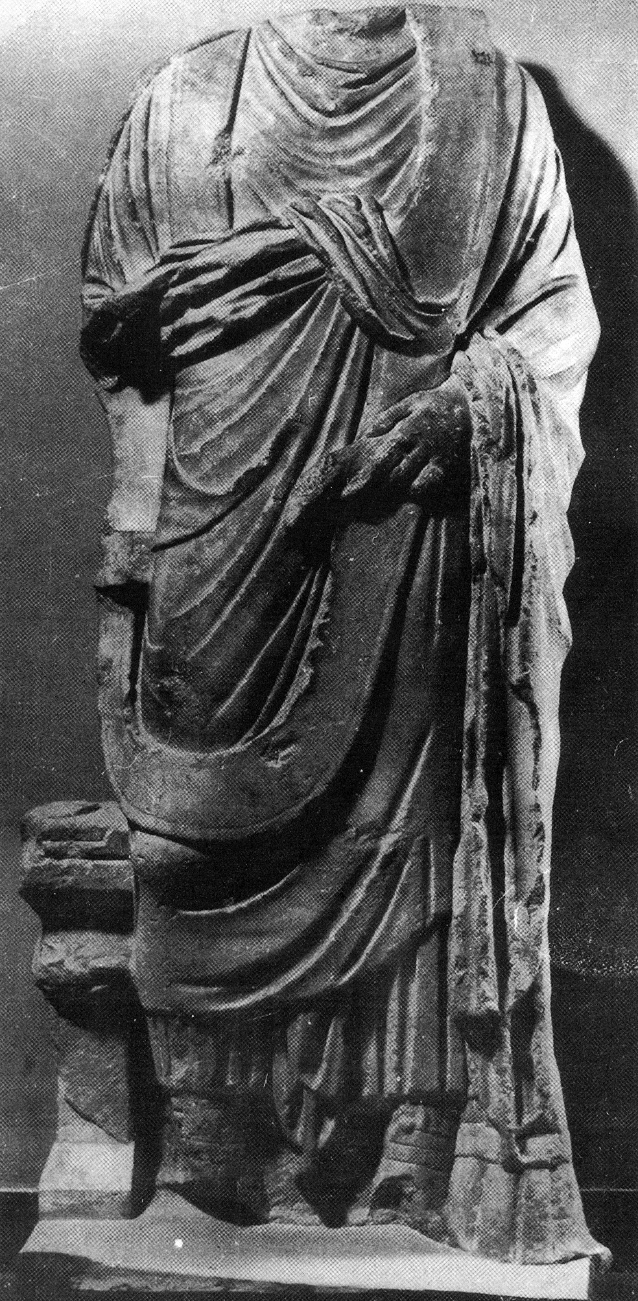
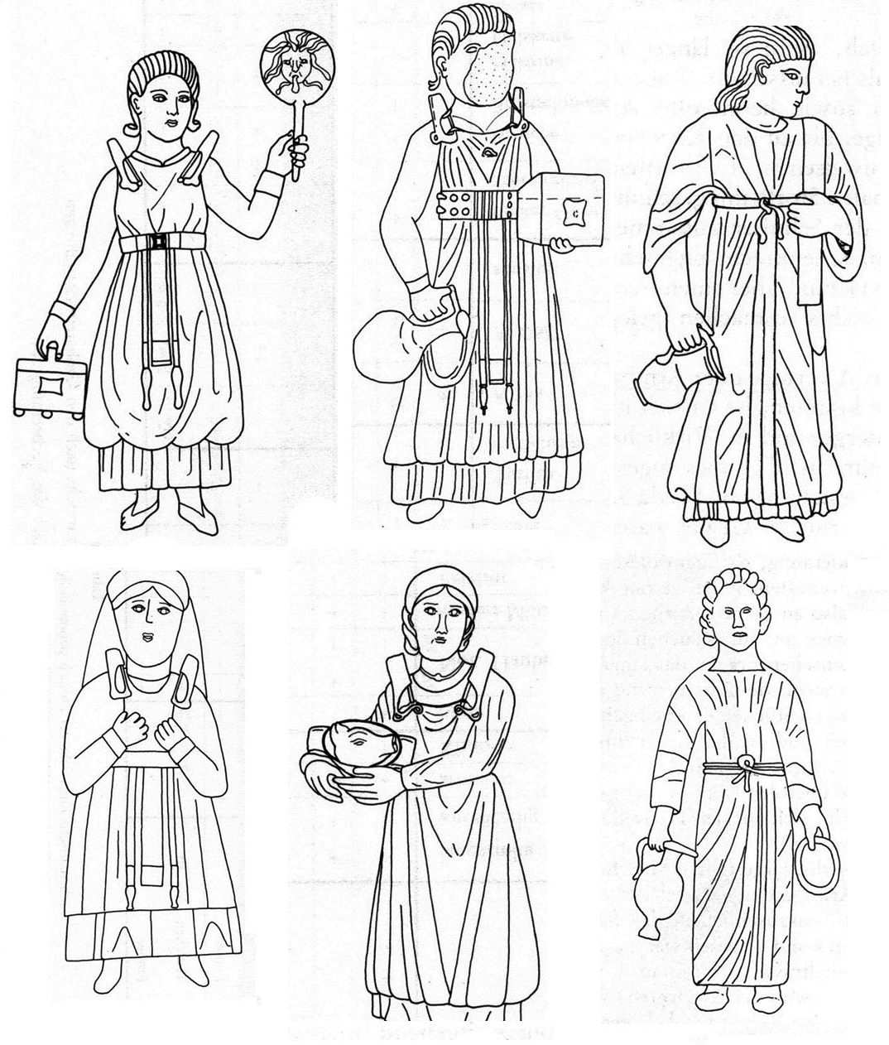
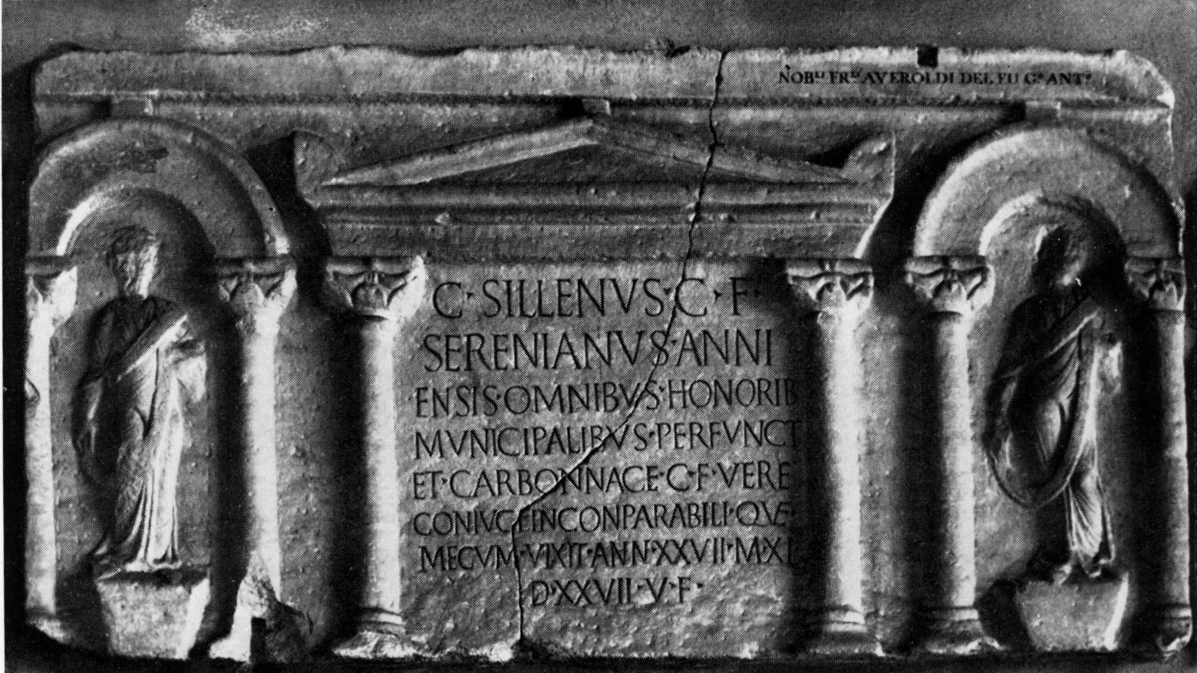
Dis Manibus ?
Romania Naevia
clarissima femina
viva fecit sibi memoriam
praecurrentibus
Cletio Romuliano et
Aurelio Calemero
SISAK, 3. st.
CIL: vir togatus puer tunicatus
Celje, Šempeter – kontabulirana pala?
kontabulirana pala u kultu Izide
oblici kasnoantičke toge
sarkofag, Brescia
togaänliches Rangkostüm, eigentümliche Togatracht
noričko-panonske služavke

Slide 9
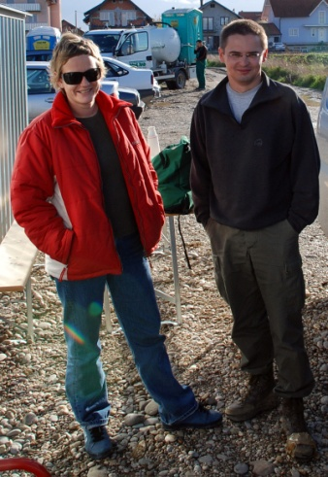
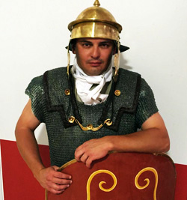
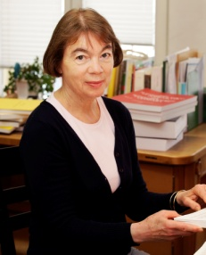
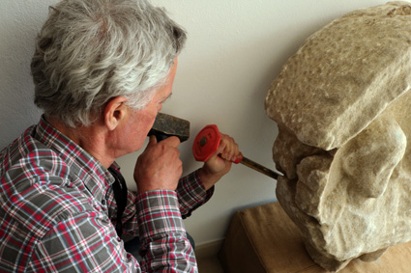
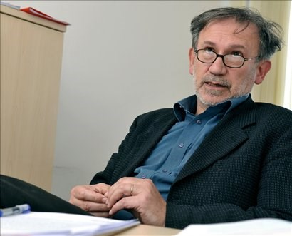
ARHEOLOGIJA (EPIGRAFIJA I ONOMASTIKA) + GEOLOGIJA
Arheologija: dr. sc. B. Migotti i dr. sc. Ljubica Perinić, HAZU
Onomastika: dr. sc. Ivan Radman-Livaja (AMZ)
Epigrafija: dr. sc. Marjeta Šašel Kos (SAZU)
Geologija: dr. sc. Mirko Belak (HGI)
Geoarheologija - savjetnik: prof. dr. sc. Bojan Djurić (FF Ljubljana)

Slide 10
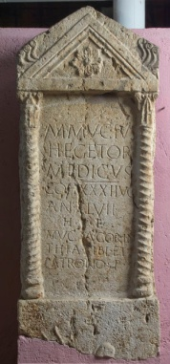
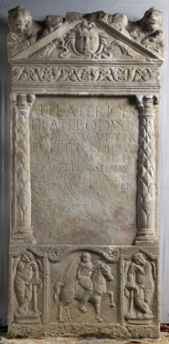
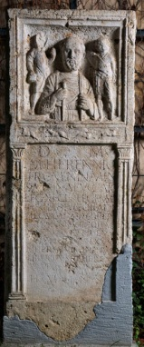
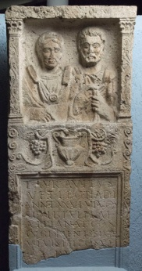
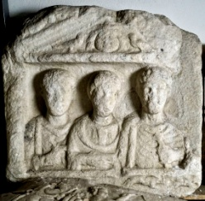
SINTEZA I INTERPRETACIJA (150-160 spomenika)
OBJEDINJAVANJE RAZLIČITIH ELEMENATA ANALIZE SPOMENIKA
GOSPODARSKA, SOCIOKULTURNA, UMJETNIČKA I RELIGIJSKA INTERPRETACIJA
DIJAKRONIJSKI RAZVOJ I MEĐUSOBNI ODNOSI
KONTEKST FUNKCIONIRANJA RIMSKO-PROVINCIJALNOG DRUŠTVA JZ PANONIJE 1.-5. ST.
OČEKIVANI REZULTAT
PRODUBLJENO POZNAVANJE I RIMSKO-PROVINCIJALNOG DRUŠTVA
NA PODLOZI INTEGRACIJE AUTOHTONIH I RIMSKIH ELEMENATA
I RAZUMIJEVANJE NJEGOVE PREOBRAZBE U RASPONU OD RANE DO KASNE ANTIKE

Slide 11
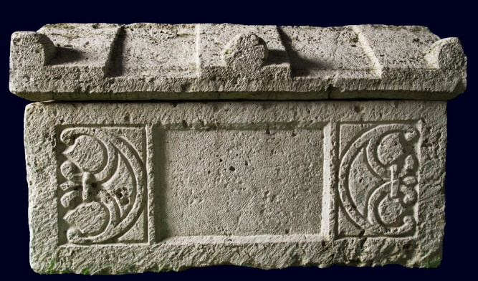
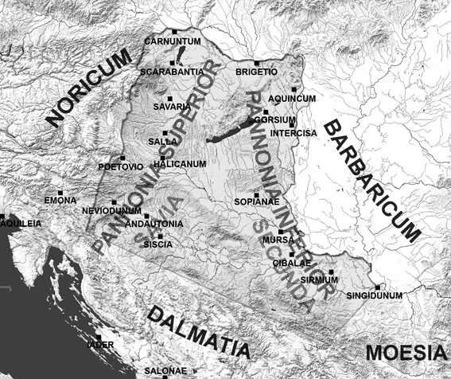
vapnenac – travertin – Aquincum - Mursa
Sisak, 3. st.

Slide 12
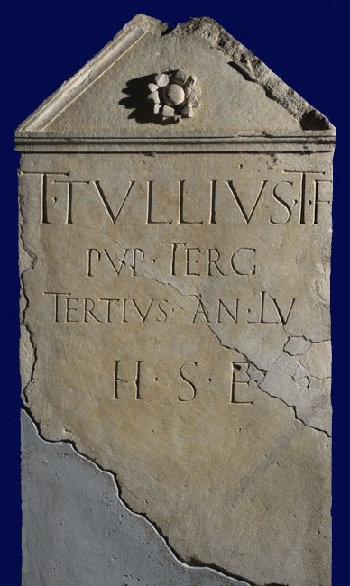
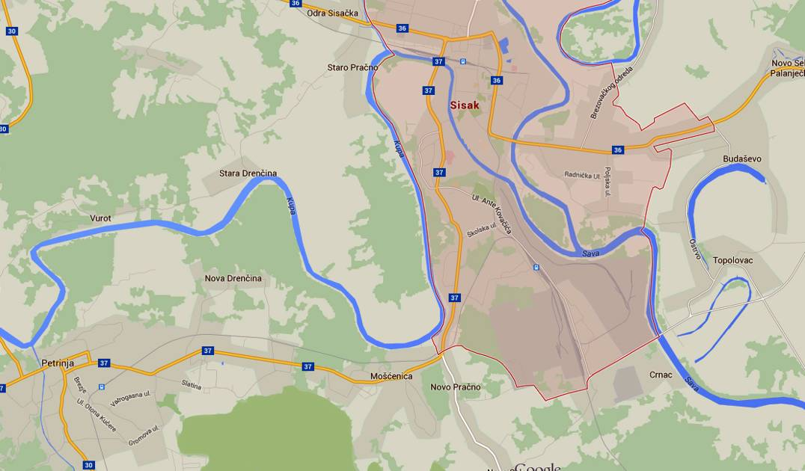
Sisak, 1. st.

Slide 13
HVALA NA PAŽNJI!

